Slide 1
CNN 기술을 이용한 음식 사진 분석 및 Recipe 검색 서비스
UMI
박신위
최다경
백서희
서현수

Slide 2
CONTENTS
/
01
필요성
02
기술 개발
03
구현
04
사업화 전략

Slide 3
01
[ 필요성 ]

Slide 4
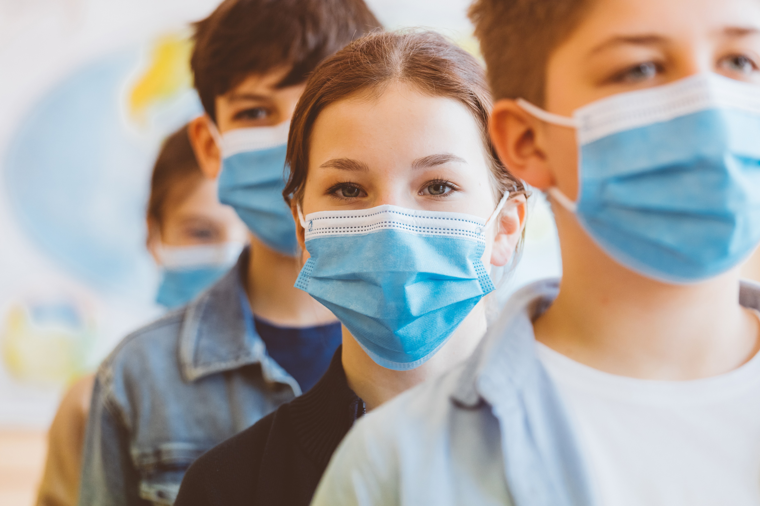
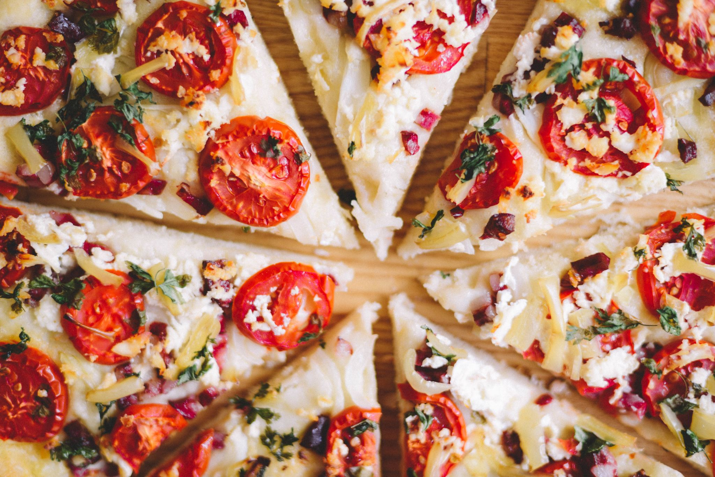

외출은 NO!
언제든지 집에서
먹고 싶은 음식을 직접
만들어 먹을 수 있다.
SNS 에서 본 음식,
사진첩 속 음식 사진 등
음식 사진만 있다면
레시피를 얻을 수 있다.
인터넷에 쏟아지는
수많은 레시피들 중
대중적인 입맛에 맞는
입증된 레시피 제공한다.

Slide 5
02
[ 기술 개발 ]

Slide 6
Data
데이터 수집
food 101 project dataset 사용.
food 101 data 란?
총 101000개의 이미지와 101개의
카테고리가 있는 음식 dataset.
Data Augmentation 을 통해 부족한
데이터를 보완 및 학습 강화.
(인식 성능 개선)
(2) 데이터 전처리
food 101 dataset 사용 시 불필요한 과정.
∴ food 101 dataset 다운 및 추출.
→ 데이터 전처리, 정제 X

Slide 7
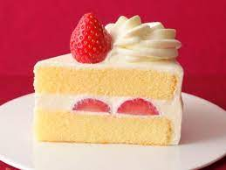
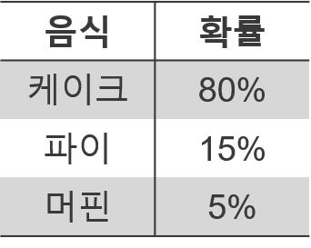
예상 구조
CNN
Convolution
Layer
Neural
Network
사진에서
추출한 특징
음식 사진
분류 결과
Recipe
불러오기
인식 결과

Slide 8
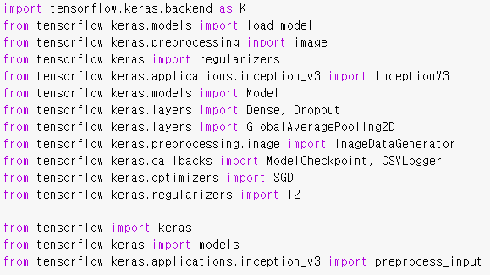
Using Keras in TensorFlow
InceptionV3 모델 사용

Slide 9
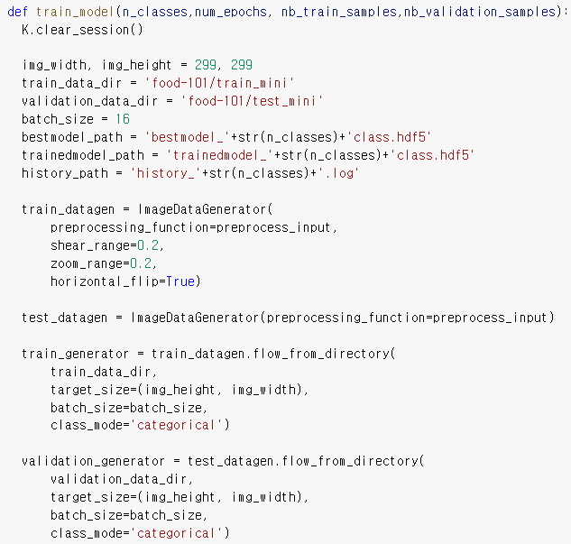
ImageDataGenerator( )
➔ train data를 augmentation
데이터 증강

Slide 10
flow_from_directory( )
train과 test dataset 을 generator 로 만들어준다.

Slide 11
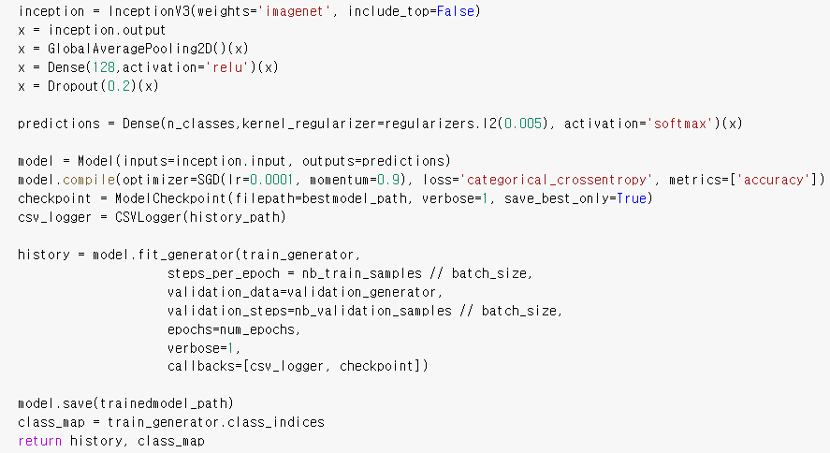
GlobalAveragePooling2D( )
➔ 차원을 1차원으로 축소
Dense( )
입력과 출력을 연결하여
fully connected layer 생성
Dropout( )
과적합 방지

Slide 12
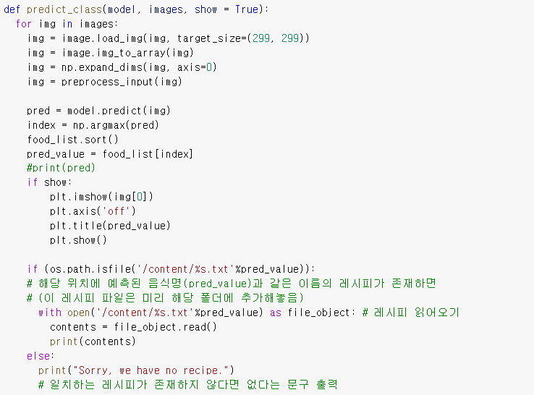
학습된 model 을 기반으로 음식 예측
.txt 파일의 레시피 DB 구축.
예측한 음식과 일치하는
txt 파일이 있다면 레시피를,
예측한 음식과 일치하는
txt 파일이 없다면 관련 문구를 출력한다.

Slide 13
03
[ 구현 ]

Slide 14

ㅇ
애
애ㅍ
애프
애플
애플ㅍ
애플파
애플파ㅇ
애플파이
* 본 시현에서는 음식 테스트 셋에 없는 사진을 이용했다는 것을 증명하기 위하여
인터넷에서 랜덤으로 사진을 다운받는 것으로 입력을 대체했음을 알려드립니다.

Slide 15
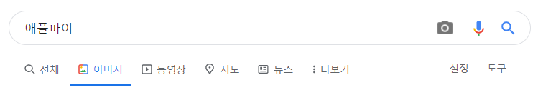
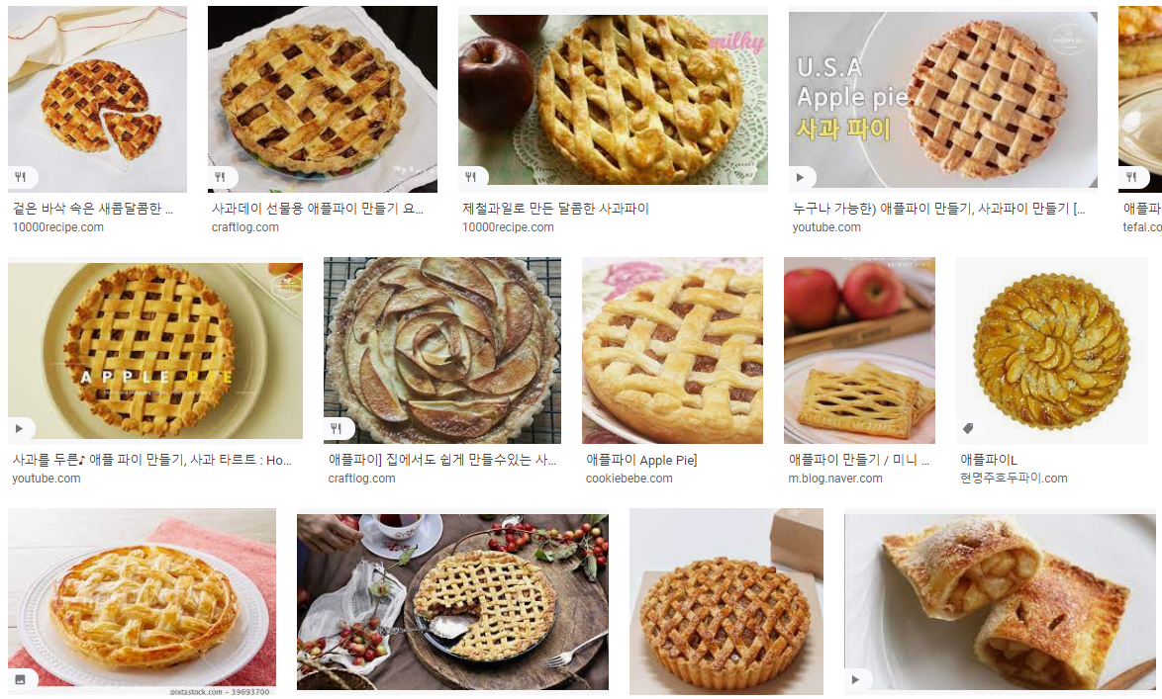
@google
https://craftlog.com/m/i/5719833=s1280=h960.webp

Slide 16
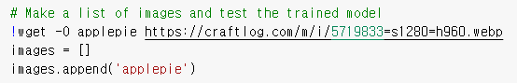
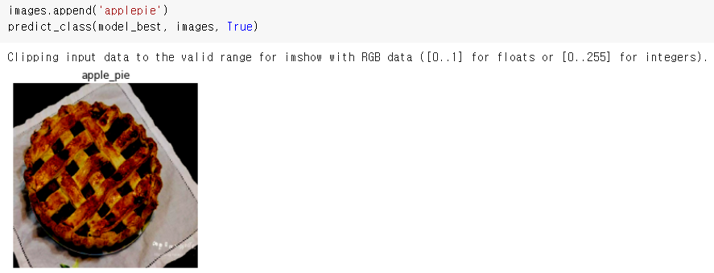
예측할 음식 이미지의 주소를 변수 ‘applepie’ 에 저장
images 리스트 생성
‘applepie’ 를 리스트에 추가
이미지를 분석하는 predict 함수에
images 리스트를 인자로 대입.

Slide 17
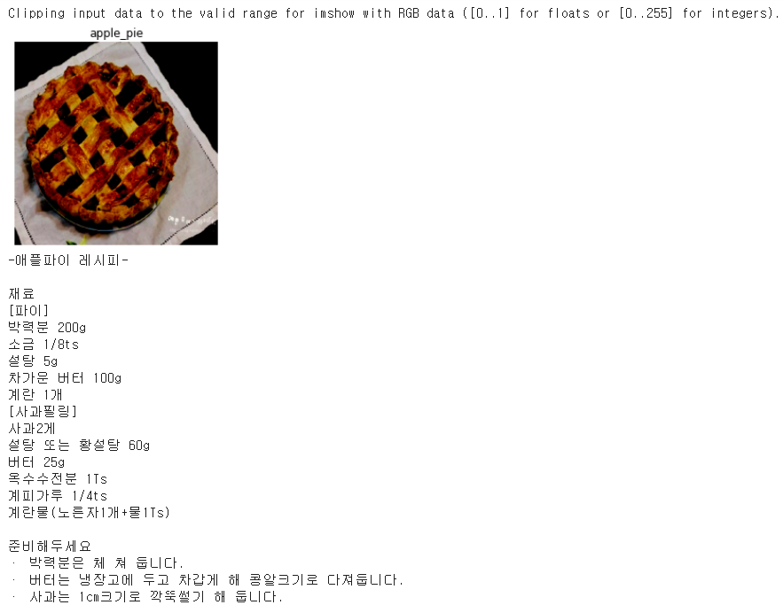
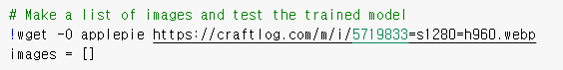
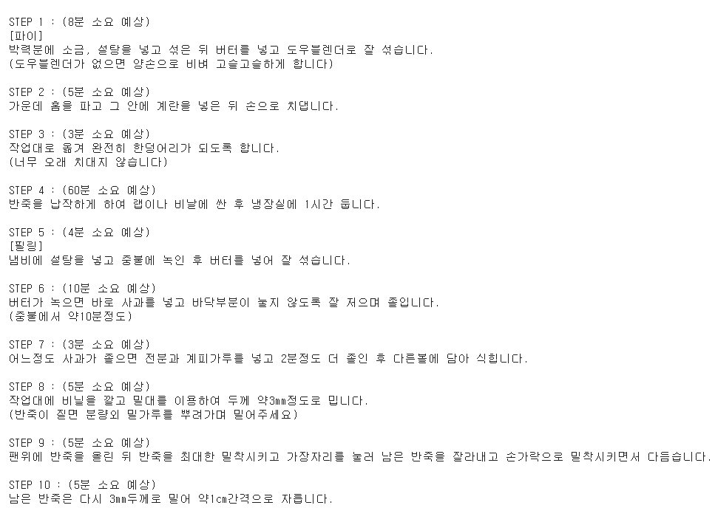
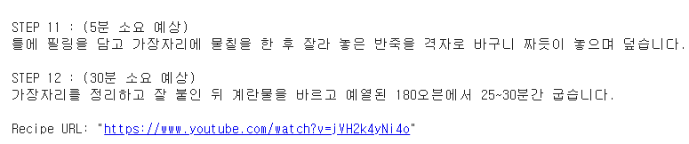

Slide 18
04
[ 사업화 전략 ]

Slide 19



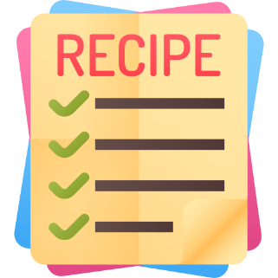




DB
입증된 레시피
획득
광고비를 받아
사업 유치 가능
요리 사업의
홍보 효과
User
기업
음식 사진

Slide 20


건강한
Recipe
일반
Recipe

Slide 21
감사합니다

